Slide 1
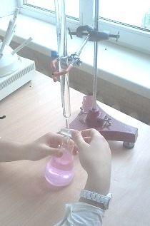
Урок «открытия» нового знания с элементами исследования»
Тема урока: «Реакция нейтрализация как частный случай реакции обмена».
«Древо науки всеми корнями уходят в практику».
А.Н. Несмеянов
Цели урока.
Учить обучающихся формулировать тему и цели урока;
учить определять типы химических реакций,
учить определять момент нейтрализации с помощью индикаторов, на основе этого ввести и рассмотреть реакцию нейтрализации как частный случай реакции обмена;
учить в ходе лабораторного эксперимента навыкам определения среды реакции и навыкам написания уравнений нейтрализации.

Slide 2
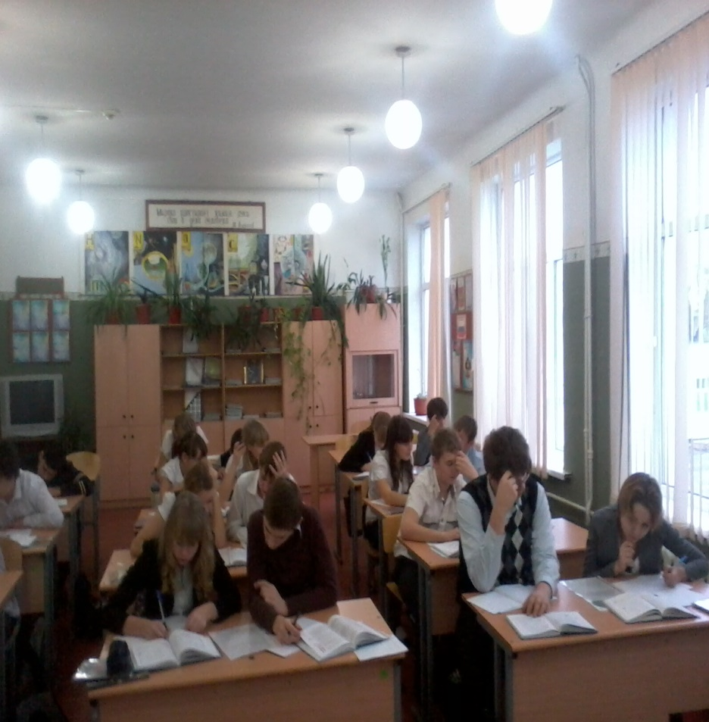
Урок «открытия» нового знания с элементами исследования.
Загадка
I этап. Организационный этап.
" Она идет, она прошла, никто не скажет, что пришла. (она: химическая реакция).
Без химических реакций невозможна жизнь. Только в печени человека протекает около 20 млн. химических реакций.

Slide 3
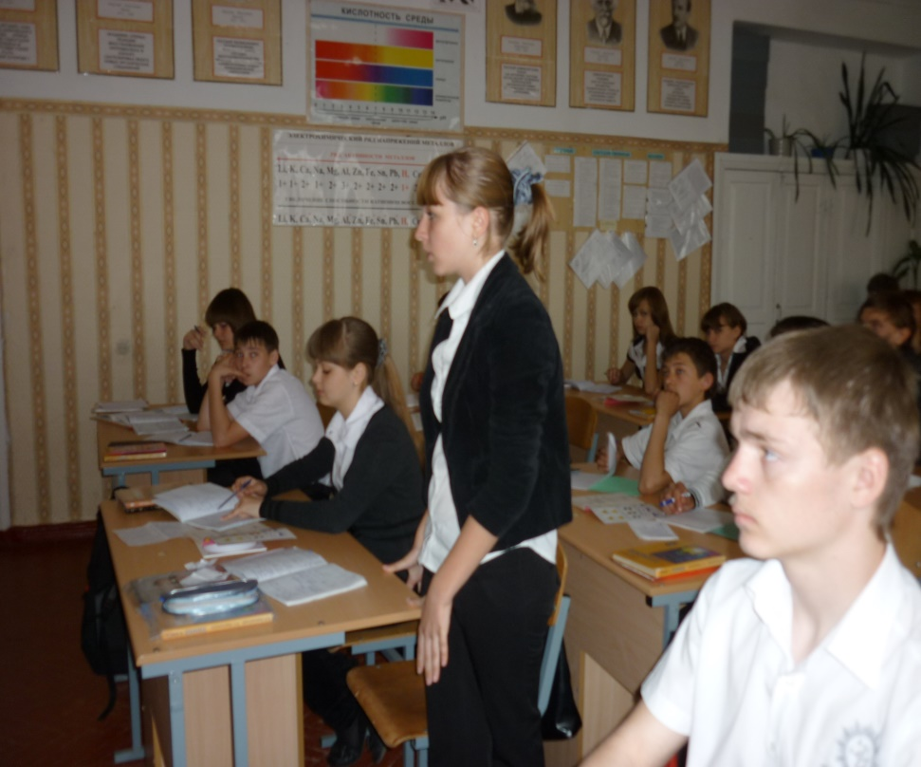
Урок «открытия» нового знания с элементами исследования.
II этап. Актуализация знаний.
Фронтальная работа. Бонус – опрос: определение типов реакций по схеме.
Схема типа реакции
A + B -> AB
AB -> A + B
AB + C-> AC +B
AB + CД -> AД+CB

Slide 4
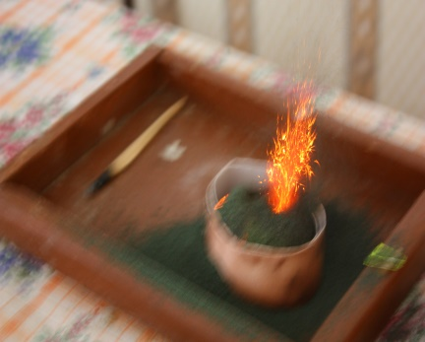
Урок «открытия» нового знания с элементами исследования.
II этап. Актуализация знаний.
Бонус – опрос: определение типов реакций по видеоклипу
Бонус – опрос: определение типов реакций по уравнениям
1) СaO + CO₂ = CaCO₃
2) 2Mg + O₂ = 2MgO
3) 2Al + 3S = Al₂S₃
4) 2H₂O = 2H₂ + O₂
5) CuO + H₂ = H₂O + Cu
6) Cu(OH)₂ = CuO +H₂O
7) Mg +2HCl = MgCl₂ + H₂
Видеопыты и опыты: Разложение бихромата аммония, перманганата калия, взаимодействие оксида кальция с водой.

Slide 5
Урок «открытия» нового знания с элементами исследования.
III этап. Изучение нового материала через открытие.
Инструктаж по ТБ
Определение недостающего типа реакции.
Из химических лепестков собрать соответствующие букеты уравнений химических реакций и соответствующие им типы реакций. 1.Тип соединения 2. Разложения 3. Замещения 4.Обмена
К +HCl =
MgO + CO₂ =
Al(OH)₃ =
Ва(ОН)₂ + H₂SO₄ =
CиCl₂ + К OH =
1. Тип соединения

Slide 6
Практическая часть. Работа в малых группах по инструктивным карточкам
III этап. Изучение нового материала через открытие.
Техника безопасности .
Определение реакции нейтрализации, точки нейтрализации и условий ее протекания.
Основание и кислота – Два непримиримых врага,
Сразу вступают в реакцию,
Название которой – нейтрализация.
Группа № 1. H₂SO₄ + Na₂CO₃ =
Группа № 2. Na₂CO₃ + MgCl₂ =
Группа № 3. КOH + H₂SO₄=
Вывод. Реакция обмена между растворами щелочи и кислоты - реакция нейтрализация
Схема: AB + CД -> AД+CB

Slide 7
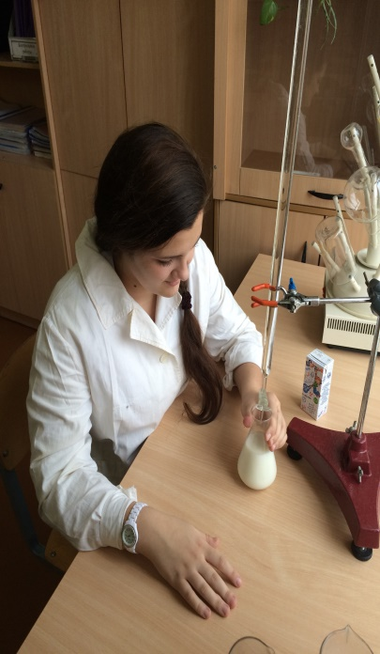
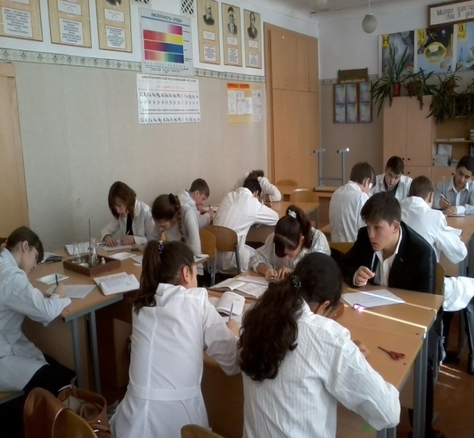
Практическая часть. Работа в малых группах по инструктивным карточкам
IV.Закрепление изученного
Определение кислотности молочных продуктов на основе реакции нейтрализации.
NaOH + фенолфталеин + H₂SO₄ —> обесцвечивание раствора
1 группа: исследование окрашенного мороженого
2 группа: исследование творога
3 группа: исследование сметаны
4 группа: исследование молока

Slide 8
Урок «открытия» нового знания с элементами исследования.
V. Дом. задания (разноуровневые)
VI. Рефлексия
Сборник разноуровневых заданий И.И. Новошинского «Текущий и итоговый контроль».
Какова была цель нашего урока?
Чему вы научились?
Что нового вы узнали?
Расскажите по схеме:
Я знаю
Реакция обмена – …………
Реакция нейтрализации -…
Условия протекания реакции обмена до конца -….
Я запомнил
Реакция нейтрализации применяется ….
Я смог применить ее ….

